Slide 1
ИНТЕРНЕТ-ПРЕДПРИНИМАТЕЛЬСТВО
ЛЕКЦИЯ 3
«Команда»
Константин Шабалин

Slide 2
Команда
Почему нужна команда?
Кто нужен в команде?
Как формировать команду?
Как сделать так, чтобы команда работала?

Slide 3
Кто нужен вам в команде?

Slide 4
Принципы сбора команды
Основная ответственность – на основателе
Не поручайте поиск людей другим
Люди приходят – и уходят
Пока идет разработка – все вовлекаются во все, каждый оркестр
Не раздувайте штат

Slide 5
Мотивация
Интерес – лучшая мотивация
Не пытайтесь стимулировать деньгами
Раздавайте опционы аккуратно
Важно поддерживать рабочие отношения в команде

Slide 6
Как формировать команду?

Slide 7
Этапы развития команды
Формиро-вание (Forming)
Шторм (Storming)
Выработка норм (Norming)
Работа
(Performing)
Реформи-рование (Adjouring)
Notes:
Forming
Direct the team, and establish clear objectives, both for the team as a whole and for individual team members.
Storming
Establish processes and structures.
Build trust and good relationships between team members.
Resolve conflicts swiftly if they occur. Provide support, especially to those team members who are less secure.
Remain positive and firm in the face of challenges to your leadership, or to the team's goal.
Explain the "forming, storming, norming, and performing" idea, so that people understand why problems are occurring, and so that they see that things will get better in the future. Coach team members in assertiveness and conflict resolution skills , where this is necessary.
Use psychometric indicators such as Myers-Briggs and the Margerison-McCann Team Management Profile to help people learn about different work styles and strengths.
Norming
Step back and help team members take responsibility for progress towards the goal. (This is a good time to arrange a team-building event.)
Performing
Delegate tasks and projects as far as you can. Once the team is achieving well, you should aim to have as light a touch as possible. You will now be able to start focusing on other goals and areas of work.
Adjourning
Take the time to celebrate the team's achievements – you may work with some of your people again, and this will be much easier if people view past experiences positively.

Slide 8
Как сделать так, чтобы команда работала?

Slide 9
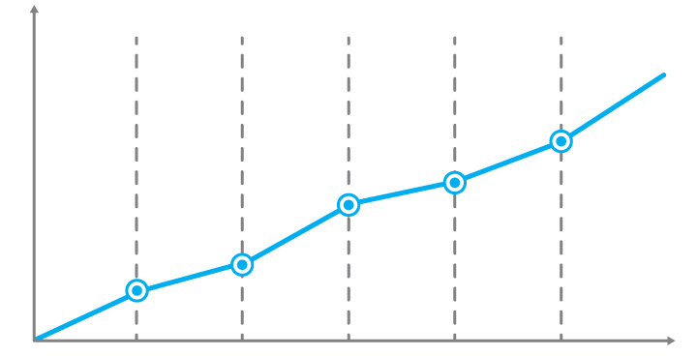
Стадии развития компании: кривая Грейнера
Этап 1
Рост на основе креативности
Этап 2
Направленный рост
Этап 3
Рост на основе делегирования
Этап 4
Рост на основе координации
Этап 5
Рост на основе сотрудничества
Этап 6
Рост на основе альянсов
Кризис роста
Размер организации
Кризис границ
Кризис контроля
Кризис автономии
Кризис лидерства
Время

Slide 10
Задание
Соберите команду. Если у вас уже есть единомышленники – приглашайте их в курс, если нет – объединяйтесь с другими, вдохновляйте их идеей или поддерживайте идею коллег
по курсу, которая вам понравилась
Заполните матрицу «функционал – сотрудники»
Условие: в команде должно быть 4–5 человек

Slide 11
ВОПРОСЫ?

